Slide 1
Решение задач «Условие равновесия рычага»

Slide 2
Сформулируйте условие равновесия рычага.
2. Сформулируйте правило моментов.
3. Что такое момент силы? В каких единицах он измеряется?

Slide 3
Физический диктант
Задание: заполните пробелы

Slide 4
1. Величина равная произведению силы на ________ называется работой

Slide 5
2. Работа обозначается буквой ___

Slide 6
3. Единица измерения механической работы в СИ называется _________

Slide 7
4. Работа может быть _____________ и ____________

Slide 8
5. Когда тело движется горизонтально, то работа силы тяжести _____________

Slide 9
6. Гиря неподвижно висит на проволоке, механическая работа при этом _______________

Slide 10
7. Мощность – это величина, равная отношению _________ ко _____________

Slide 11
8. Мощность обозначается буквой ___

Slide 12
9. Ватт – единица измерения мощности в СИ равна отношению _________ к _________

Slide 13
10. Чем большая работа совершается за единицу времени, тем __________ мощность

Slide 14
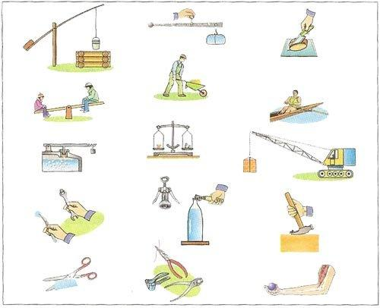
Простые механизмы. Рычаг. Условие равновесия рычага

Slide 15
Дайте мне точку опоры, и я подниму Землю! Архимед (около 287 — 212 до н. э)

Slide 16
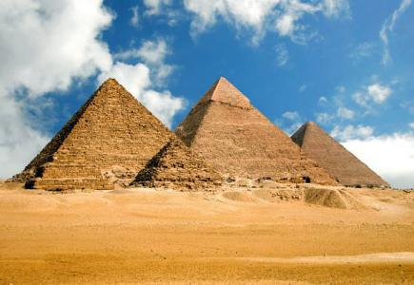
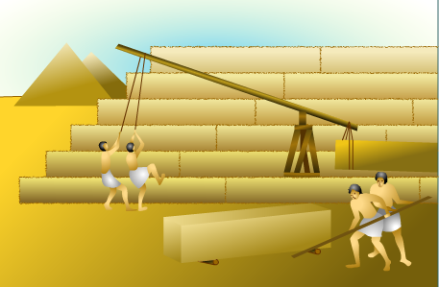
С древних времен для облегчения своего труда человек использует различные механизмы, которые способны преобразовывать силу человека в значительно большую силу. Еще три тысячи лет назад при строительстве пирамид в Древнем Египте тяжелые каменные плиты передвигали и поднимали с помощью простых механизмов.

Slide 17
§55, стр. 136
Вставьте пропущенные слова:
Приспособления, служащие для преобразования силы называют __________________________________.
К простым механизмам относятся:____________________________________________________________.
В большинстве случаев простые механизмы применяют для того, чтобы __________, т.е. _____________.

Slide 18
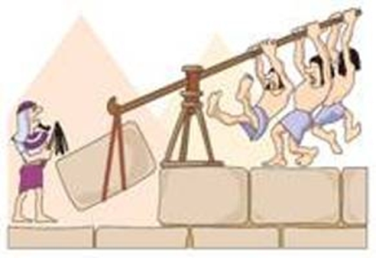
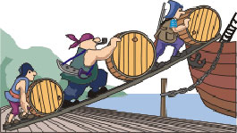
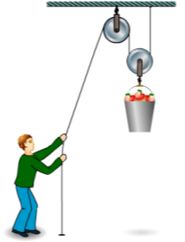
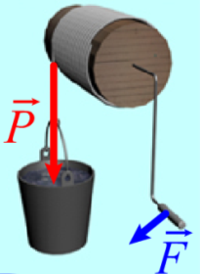
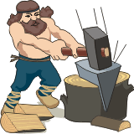
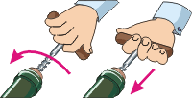
Простые механизмы – приспособления (устройства), служащие для преобразования силы.
простые механизмы
рычаг
наклонная плоскость
блок
ворот
клин
винт
Назначение – получить выигрыш в силе.

Slide 19
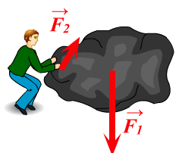
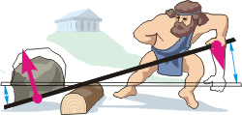
Рычаг – твердое тело, которое может вращаться вокруг неподвижной опоры.

Slide 20
Плечо силы – это кратчайшее расстояние от точки опоры до линии действия силы
(т.е. перпендикуляр, опущенный из точки опоры на линию действия силы).
Обозначается буквой l

Slide 21
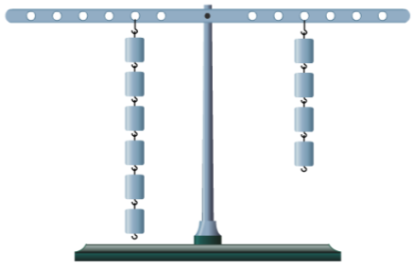
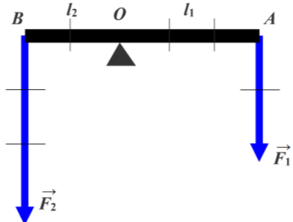
Устройство рычага
О – точка опоры.
F_{1,} F₂ – силы, действующие на рычаг.
l₁ (ОА) - плечо силы F₁
l₂ (ОВ) - плечо силы F₂

Slide 22
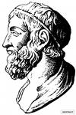
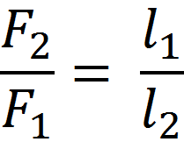
Условие равновесия рычага (Архимед, 3 век до н.э.)
Рычаг находится в равновесии тогда, когда силы, действующие на него, обратно пропорциональны плечам этих сил.

Slide 23
Закрепление изученного материала
1. Простыми механизмами называют приспособления, служащие для:
проведения опытов;
создания силы;
преобразования движения;
преобразования силы.

Slide 24
Закрепление изученного материала
2. На каких рисунках изображены рычаги?
№ 1 и № 4 ;
№ 3 и № 4 ;
№ 1 и № 2.

Slide 25
Закрепление изученного материала
3. Плечо силы – это …
длина рычага;
расстояние от оси рычага до его конца;
кратчайшее расстояние от точки опоры рычага до линии, вдоль которой действует на него сила;
кратчайшее расстояние между линиями, вдоль которых направлены силы, действующие на рычаг

Slide 26
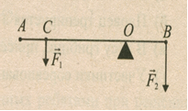
Закрепление изученного материала
4. Каковы плечи сил F₁ и F₂ уравновешивающих рычаг?
АС и ОВ;
ОС и ОВ;
ОС и СВ;
ОА и ОВ.

Slide 27
6 Н
Рассказывая о рычаге, девочка нарисовала схему рычага
в равновесии. Укажите, какая допущена ошибка в рисунке.

Slide 28
3 кг
Какую силу необходимо приложить к рычагу в точке А,
чтобы уравновесить груз?

Slide 29
5 кг
Какую силу необходимо приложить к рычагу в точке А,
чтобы уравновесить груз?

Slide 30
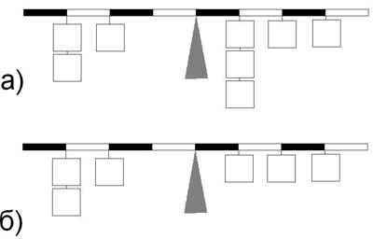
На рисунке изображены два рычага. Какой из них находится в равновесии?

Slide 31
Домашнее задание
§55-56, Упр. 30 (1),
пример задачи на стр.139-140 (записать в тетрадь)
Найти информацию о том, какого рода бывают рычаги.

